Slide 1

"Reakcja"
Zadanie edukacyjne realizowane w ramach projektu
„MMS – Lubuskie Minigranty”
Realizatorzy: Lokalni AnimatorzyMiejsce: Krosno Odrzańskie, Centrum Aktywności Lokalnej na Poddaszu Czas realizacji: 27 października 2025

Slide 2

"Bądź gotowy"
Kompletny Przewodnik Przygotowania-Plecak Ewakuacyjny
Przygotowanie plecaka ewakuacyjnego (często nazywanego też "plecakiem ucieczkowym" lub BOB - Bug-Out Bag) to kluczowy element gotowości na wypadek kryzysu, takiego jak powódź, pożar czy inna nagła ewakuacja. Powinien on zawierać rzeczy, które pozwolą Ci przetrwać bezpiecznie przez co najmniej 72 godziny.

Slide 3
Podstawa i Organizacja
1
2
3
Plecak
Wodoodporne worki/pokrowce
Lista kontrolna
Wytrzymały, wodoodporny, wygodny, z regulowanymi pasami (biodrowy i piersiowy) i pojemnością ok. 30-50 litrów (dla dorosłej osoby). Waga nie powinna przekraczać 10-15 kg.
Wydrukowana lista zawartości z datami ważności (leków, jedzenia, baterii).
Do zabezpieczenia dokumentów, elektroniki, leków i zapałek/zapalniczki.

Slide 4
Woda i Żywność (na 2-3 dni)
Woda
Żywność gotowa do spożycia
Minimum 2-3 litry wody pitnej
Batony energetyczne
Butelka filtrująca z nowym filtrem
Żywność liofilizowana (wymaga gorącej wody)
Tabletki do uzdatniania wody lub filtr przenośny
Konserwy
Akcesoria
Suchary
Orzechy
Multitool (z otwieraczem do puszek)
Suszone owoce
Spork (łyżka-widelec) lub zestaw lekkich sztućców
Menażka/kubek

Slide 5






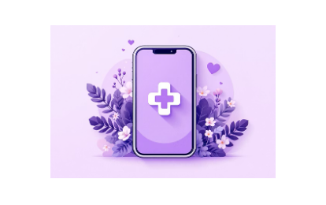
Komunikacja i Radio
Radio na baterie
Powerbank
Telefon komórkowy
Najlepiej z możliwością odbioru alarmów pogodowych/cywilnych + zapas baterii
Ładowarka solarna/dynamo do utrzymania urządzeń w gotowości
Jeśli to możliwe, z zapasowym źródłem zasilania

Slide 6

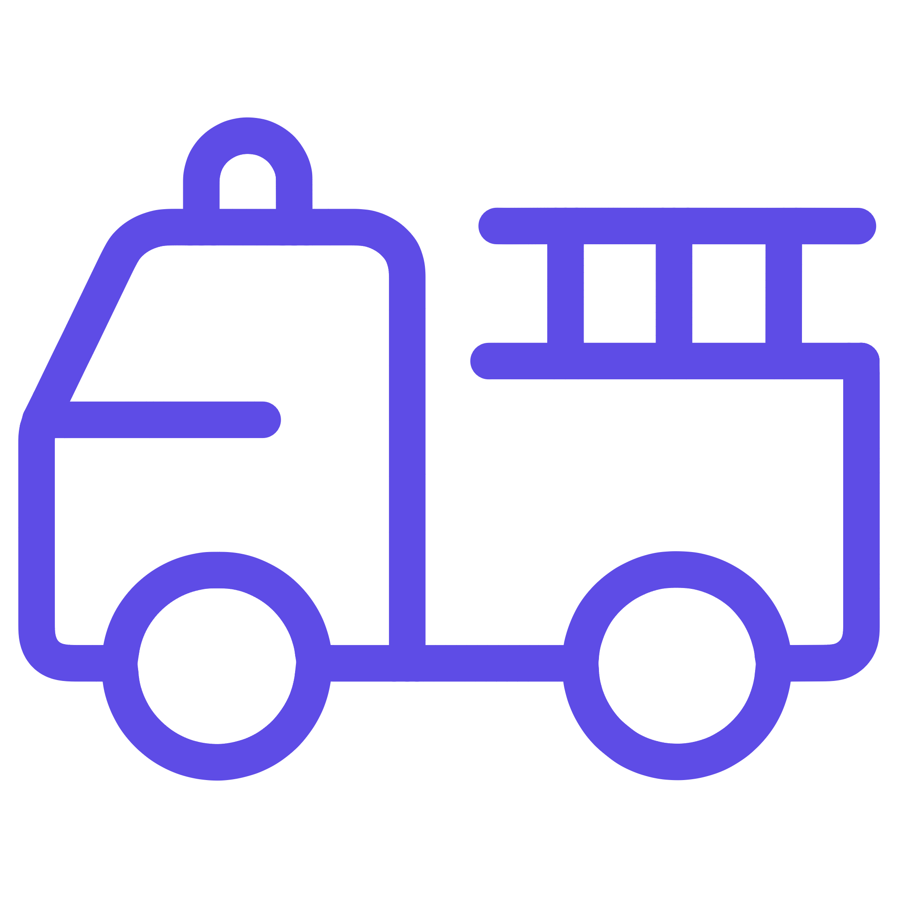




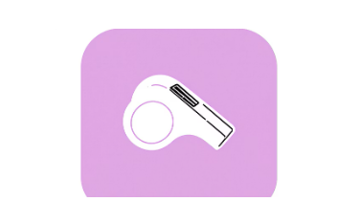
Nawigacja, Ogień i Oświetlenie
Nawigacja
Ogień
Oświetlenie
Lokalna mapa papierowa (zabezpieczona przed wodą)
Zapalniczka (najlepiej gazowa, odporna na wiatr)
Latarka lub czołówka LED + zapas baterii (lub model na dynamo)
Kompas/busola (warto umieć się nimi posługiwać)
Wodoodporne zapałki lub krzesiwo
Gwizdek (do sygnalizowania, np. w sytuacji zagrożenia)
Notes i ołówek/długopis (do zapisywania informacji, numerów, notatek)
Rozpałka (np. waciki nasączone wazeliną)

Slide 7



Odzież i Schronienie
Odzież na zmianę
Ochrona przed warunkami
Schronienie/Spanie
Komplet bielizny (najlepiej termoaktywna), skarpety, T-shirt, ciepła bluza
Lekki śpiwór (dopasowany do pory roku) lub bivy bag
Kurtka przeciwdeszczowa lub ponczo, czapka, rękawiczki (nawet latem mogą się przydać nocą), folia NRC (koc termiczny)

Slide 8
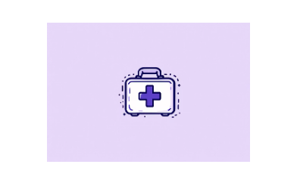
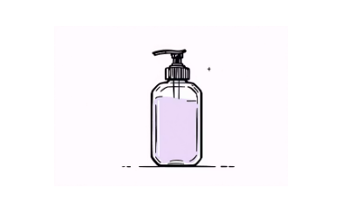
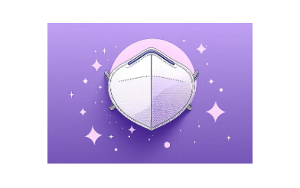
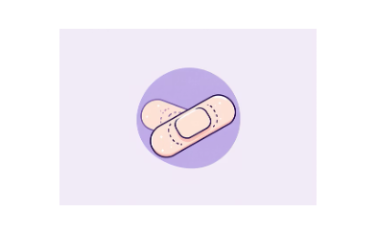
Higiena i Zdrowie
Apteczka pierwszej pomocy
Higiena
Indywidualne, przyjmowane na stałe leki (zapas na kilka dni/tygodni)
Mydło, żel do dezynfekcji rąk
Szczoteczka i pasta do zębów w wersji podróżnej
Leki przeciwbólowe, przeciwgorączkowe, na biegunkę, elektrolity
Chusteczki nawilżane, papier toaletowy
W razie potrzeby: produkty do higieny kobiecej
Podstawowe opatrunki (bandaże, plastry, gazy jałowe)
Maski oddechowe/ochronne (np. N95 lub FFP2)
Środek dezynfekujący, pęseta, nożyczki, termometr

Slide 9
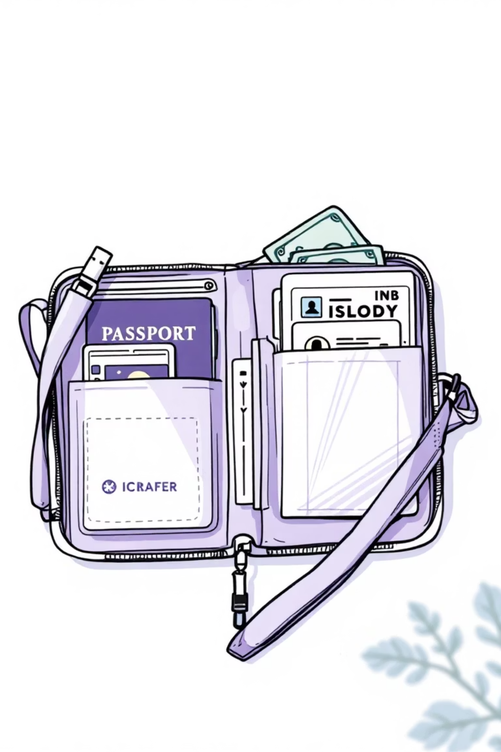
Dokumenty i Finanse
Dokumenty (w wodoodpornym etui!)
Dowody tożsamości (dowód osobisty, paszport)
Akty urodzenia, akty własności
Kopia ubezpieczenia, zaświadczenia o dochodach
Pendrive z cyfrowymi kopiami najważniejszych dokumentów
Karta z kontaktami alarmowymi i grupą krwi
Finanse
Gotówka w małych nominałach (karty płatnicze mogą nie działać)

Slide 10

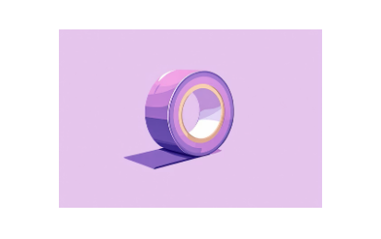


Narzędzia i Różne
Narzędzia
Dodatkowo
Multitool (scyzoryk z kombinerkami)
Okulary korekcyjne/soczewki (jeśli używasz)
Nóż
Zapasowe klucze do domu/samochodu
Taśma izolacyjna/naprawcza (duct tape)
Repsznury/paracord (linka)
Worki na śmieci

Slide 11

Ważne Zasady
1
Dostosowanie
2
Waga
Dostosuj zawartość do swoich indywidualnych potrzeb (np. leki na receptę, jedzenie dla dzieci/niemowląt, karma dla zwierząt, dodatkowe obuwie).
Plecak nie powinien być zbyt ciężki! Pamiętaj, że musisz być w stanie go nieść przez dłuższy czas.
3
Lokalizacja
4
Aktualizacja
Trzymaj plecak w łatwo dostępnym miejscu, np. przy drzwiach, zawsze gotowy do zabrania.
Regularnie (co 6 miesięcy) sprawdzaj terminy ważności leków i żywności oraz sprawność baterii.
Pamiętaj: Dobrze przygotowany plecak ewakuacyjny może uratować życie w sytuacji kryzysowej. Nie czekaj na ostatnią chwilę - przygotuj go już dziś!

